Slide 1

TIẾT 71: LUYỆN TẬP
THCS ĐÔ THỊ VIỆT HƯNG
SỐ HỌC 6

Slide 2

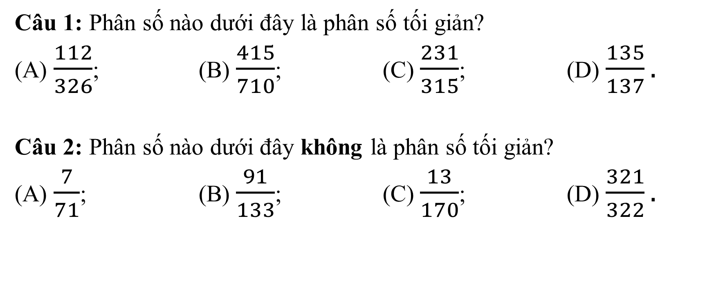
I. Trắc nghiệm
Câu 1: Phân số nào dưới đây là phân số tối giản?
(A) $\frac{112}{326}$; (B) $\frac{415}{710}$; (C) $\frac{231}{315}$; (D) $\frac{135}{137}.$
Câu 2: Phân số nào dưới đây không là phân số tối giản?
(A) $\frac{7}{71}$; (B) $\frac{91}{133}$; (C) $\frac{13}{170}$; (D) $\frac{321}{322}.$

Slide 3

Bài 1: Rút gọn các phân số sau:
II. Tự luận
Giải:

Slide 5


Bài 2: Một tủ sách có 1400 cuốn, trong đó có 600 cuốn sách toán học, còn lại là sách văn học. Hỏi mỗi loại sách trên chiếm bao nhiêu phần của tổng số sách?
Giải:
Số sách văn học: 1400 – 600 =800 cuốn
Số sách toán chiếm:
(tổng số sách)
Số sách văn chiếm:
(tổng số sách)
Vậy sách toán chiếm
(tổng số sách)
sách văn chiếm
(tổng số sách)

Slide 6

Bài 3: Rút gọn:

Slide 8

HƯỚNG DẪN VỀ NHÀ
Học bài cũ và làm các bài tập 25, 26, 27, 28, 35, 36 (SBT trang 10, 11)
Xem lại các bài tập đã giải
Chuẩn bị bài mới.

